Slide 1
Használt autó ár predikció
Bevezetés a gépi tanulásba
Magyari Gergely

Slide 2
Dataset bemutatása
Kaggle: ok invalid/inkonizisztens adatot tartalmazó dataset (pl: Suzuki Swift - $200000)
Az általam választott dataset:
Amerikai piac alapján
Valid adatok
Features:
brand (pl: Audi)
model (pl: A4)
model_year (pl: 2012)
mileage (pl: 34,742 mi.)
fuel_type (pl: gasoline)
engine (pl: 130.0HP 1.9L TDI)
transmission (pl: 6-Speed A/T)
ext_col (pl: Moonlight Cloud)
int_col (pl: Black)
accident (pl: At least 1 accident or damage reported)
clean_title (pl: Yes)
price (pl: $11,000)

Slide 3
Adatelőkészítés
Null értékek kezelése
fuel_type (üres->elektromos, not supported->hidrogén, ‚--’->LPG)
clean_title (üres->no)
accident(üres->None reported)
Megfelelő formára alakítás
mileage (20.000mi. -> 20000)
price ($6.000 -> 6000)
transmission (mapping-val A/T -> Automatic stb.)
engine_displacement (200HP 1.9 TDI -> 1.9)
horsepower (200HP 1.9 TDI -> 200)
int_col, ext_col (Saddle Brown -> brown)
age (2012 -> 12)
base_model (Q3 45 S line Premium Plus -> Q3 45)

Slide 4
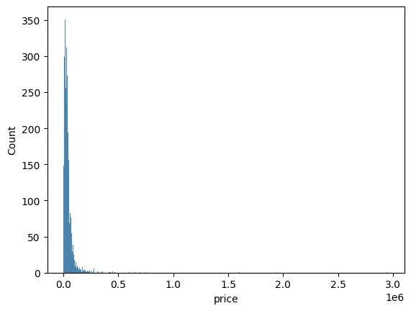
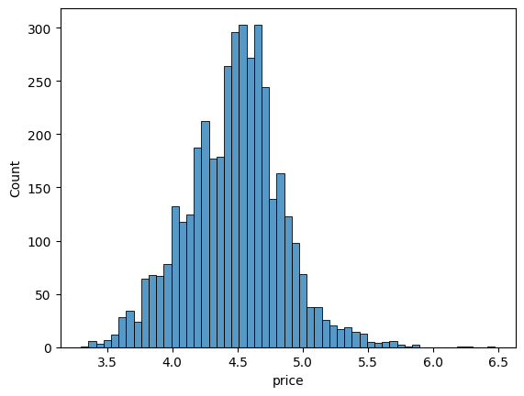
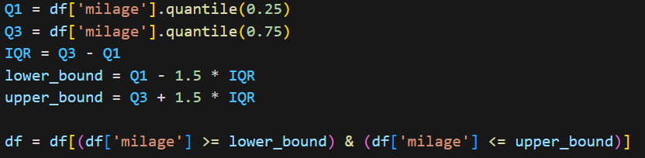
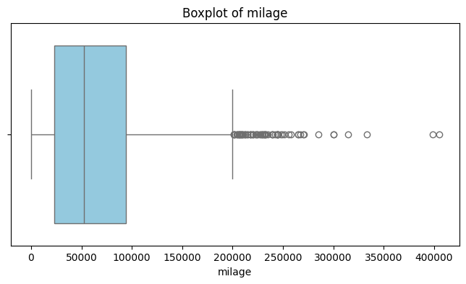
Adatelőkészítés
Adatok taníthatóvá tétele
Price célváltózó normalizálása [log10(price)]
Kategorikus változók Label_encoder, Binary_encoder
Outlierek kezelése (mileage, price, age, horsepower)
Feature-k dropolása:
  clean_title (nagyon alulreprezentált, yes: 3413, no: 596, emiatt bát magas a price-al korrelált értéke, kicsit lesz a feature importance)

Slide 5
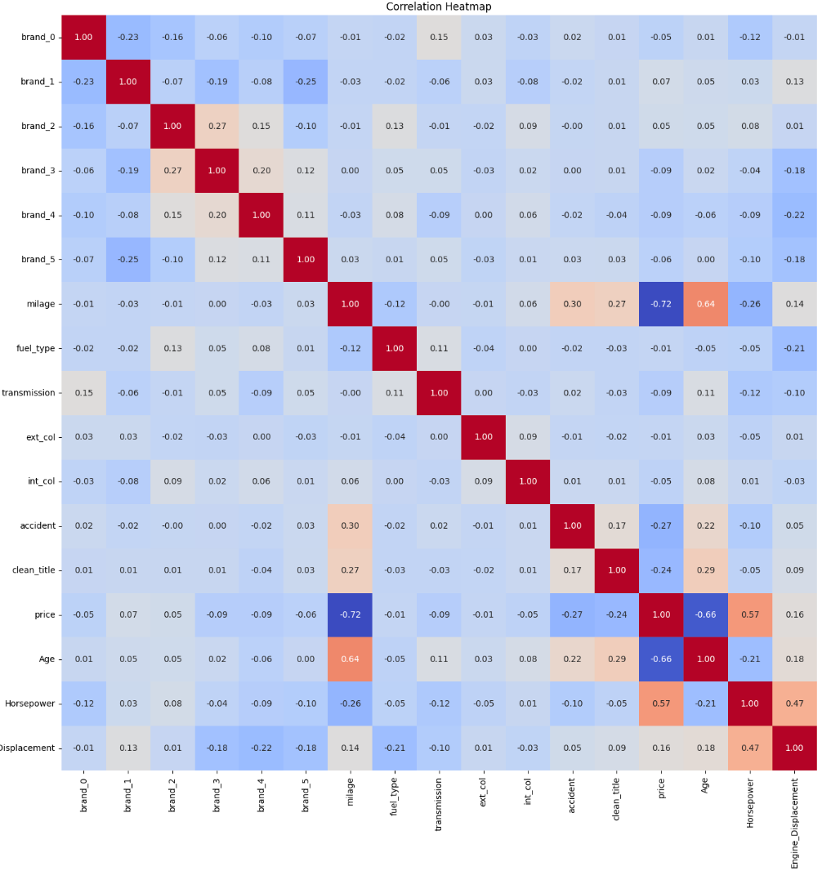
Adatelőkészítés
Correlation heatmap

Slide 6
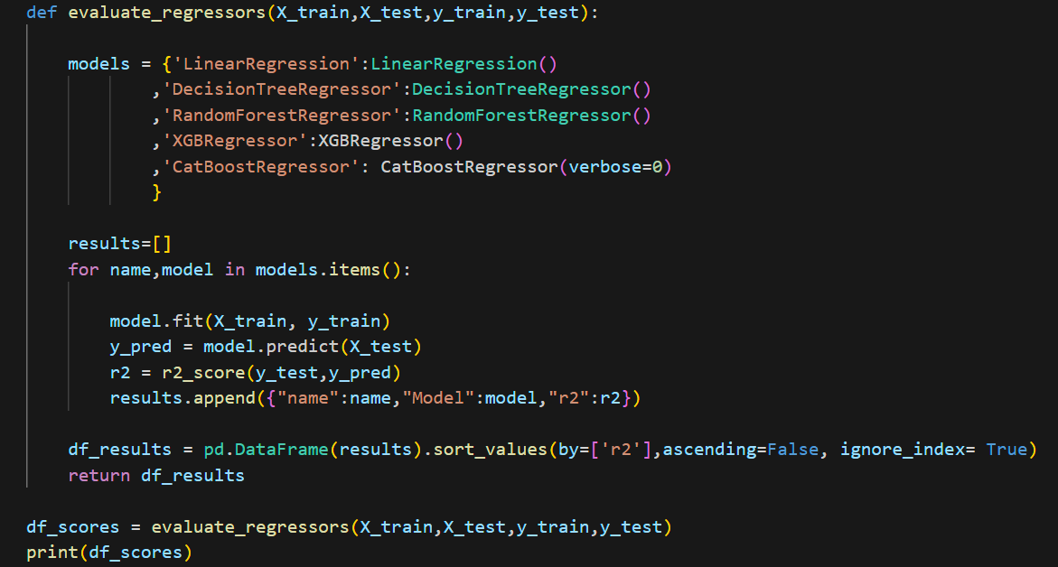
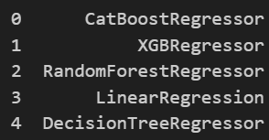
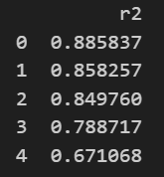
Modellezés
Modell teljesítmények összehasonlítása (hiperparaméterezés nélkül):

Slide 7
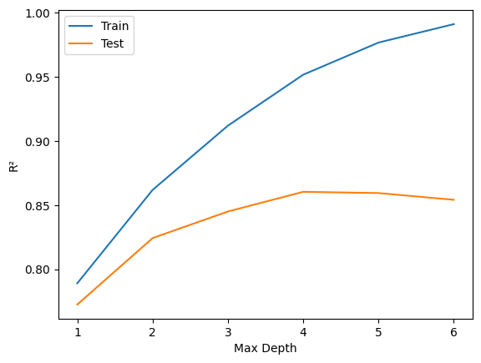
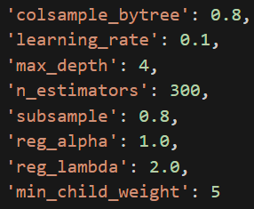
Modellezés
XGBRegressor
2. helyezett
Kezdetben nagy mértékű overfitting (a kiegyensúlyozatlan df miatt)
Standard scaler használata az overfitting csökkentése végett
Grid search segítségével a hiperparaméterek finomhangolása (neg_mean_squared_error alapján)
Overfitting további csökkentése validation curve, ridge és lasso regularizáció segítségével
Végezetül a legjobb paraméterek:

Slide 8
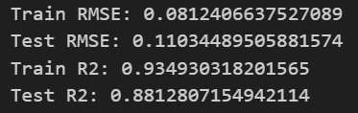
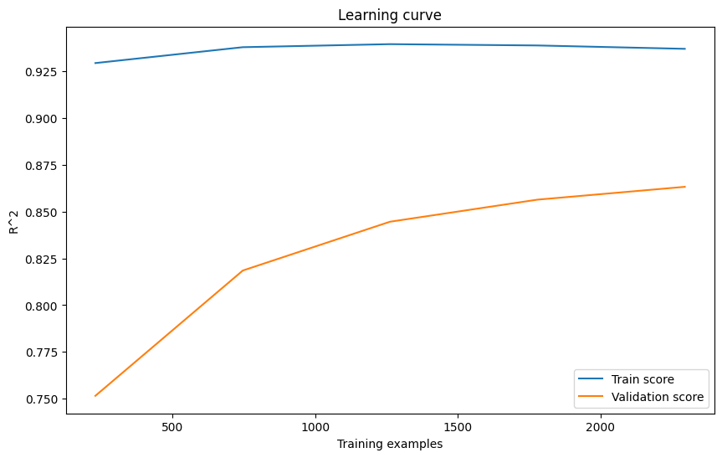
Modellezés
XGBRegressor
Modell pontszámai, és learning curve-je:

Slide 9
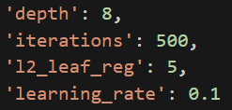
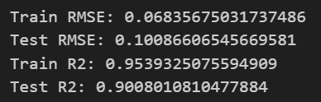
Modellezés
CatBoostRegressor
1. helyezett
Beépített kategória kezelés (nincs szükség label_encoderre, binary_encodert (brand) megtartottam a sok kategória miatt)
Ordered Boosting technika úgy végez target encodelást, hogy közben minimalizálja a data leakage-t
Beépített, automatikus regularizációk még jobban csökkentették az overfittinget
Grid search segítségével a hiperparaméterek finomhangolása (neg_mean_squared_error alapján)
Végezetül a legjobb paraméterek, és pontszámok:

Slide 10
Deploy
Streamlit

Slide 11
Köszönöm a figyelmet!
Magyari Gergely

